Slide 1

荷花淀
孙犁

Slide 2
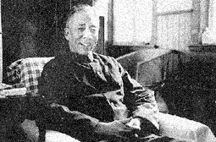
作者简介
孙犁河北省安平县人，“七·七”事迹前夕，曾在白洋淀当过小学教师。抗战以后参加晋察冀边区的革命工作。他的《白洋淀事》是在延安写的，其中许多短篇，
深刻地反映了冀中儿女在抗日战争时期的精神风貌，具有鲜明的时代特色。《荷花淀》是他的代表作品之一。
作者非常熟悉冀中抗日根据地人民的生活，他的作品有浓郁的乡土气息。写《荷花淀》的目的在于反映“战争和革命改变了人民的生活，也改变了民族的精神气质。”

Slide 3
他的作品有: 长篇小说《 》; 中篇小说《村歌》、《 》;散文集《文学短论》;小说散文结《 》 这个结集显示了作家成熟了的独特的艺术风格，这就是: 淡雅疏朗的诗情画意与朴素清新的泥土气息的完美统一。这一独特风格对当代文学发生极大的影响，造成一个数量相当可观的河北作家群，被当代文坛誉为“ ”，与“ ”(赵树理风格)和“茶子花派”（周立波为代表）齐名。由于他这一独特的艺术风格，他的小说又被称为“ ”。
风云初记
铁木前传
白洋淀纪事
白洋淀派
山药蛋派
诗体小说

Slide 4
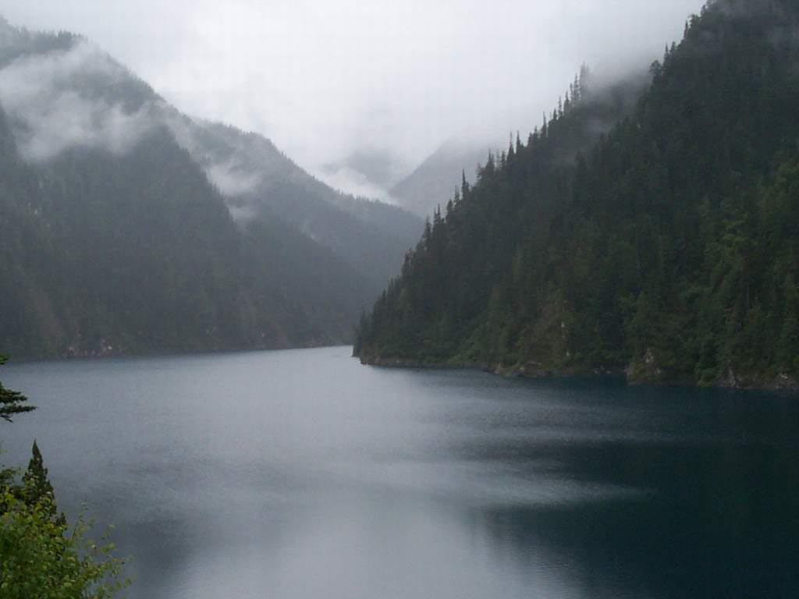
白洋淀
白洋淀地区属于冀中抗日根据地。芦沟桥事件后不久，国民党放弃这一带土地，仓皇南逃，当地人民遭到了日本帝国主义铁蹄的蹂躏。在共产党和八路军的领导下，白洋淀人民积极投入了伟大的民族革命战争，该地军民利用白洋淀的河湖港汊，同侵略者进行了英勇顽强的斗争，出现了无数可歌可泣的事迹。

Slide 5
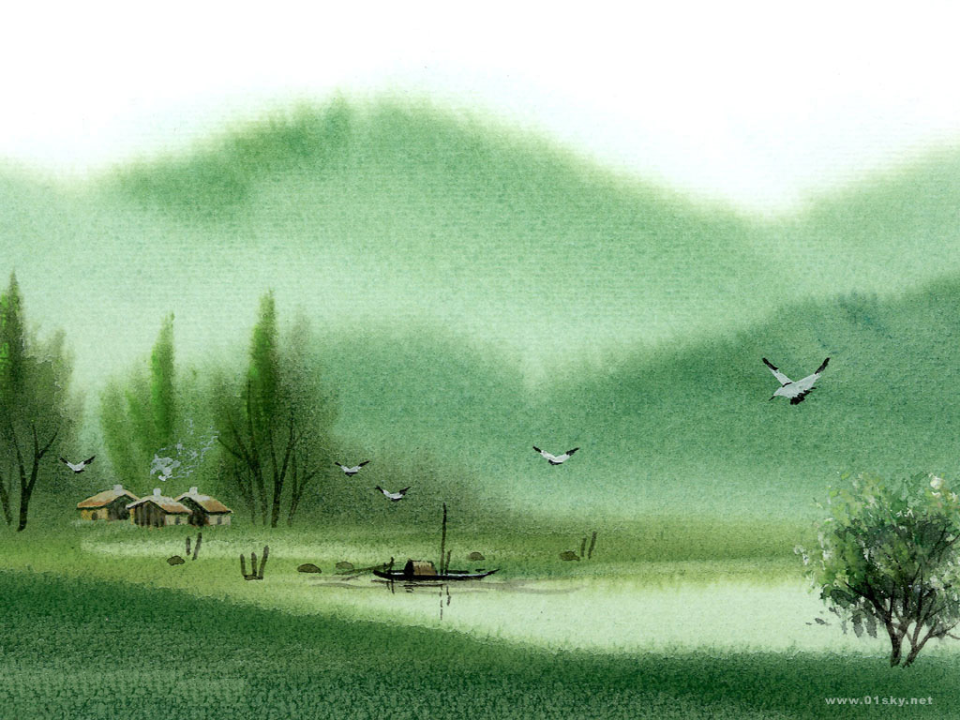
给加线字注音
Chán shǔn bèn f ú diàn juē zhàng hèng qiú duò
缠 吮 奔 凫 淀 撅 涨 横 泅 垛
din chuǎn ǒu líng suō lēng bā jiǎo shǎng
打点 气喘 耦断 菱角 梭鱼 扑棱棱 扒着 围剿 晌午

Slide 6
释义
虾篓： 里面放些食饵，用绳系着沉在水里，用来捕虾的篓子。 ·
吮： 吸，嘬(zu6)。
打点： 收拾，准备(礼物、行装等)。
慌： 方言，高兴的意思。
影壁： 又称照壁，正对门口的墙壁。有的在门外，有的在门里，
像屏风一样
奔： 朝，向。
荷花箭 指荷花的花苞，像箭头一样顶在花梗上。
泅： 游水。
凫水： 游水。 ．
水式： 游水的本领。
打冰夹鱼：打开冰来捞底下的鱼。
围剿：
包围起来，剿灭。
藕断丝连：藕已折断，还有许多丝相连着。比喻没有彻底断绝
关系。
铜墙铁壁：比喻防卫十分坚固，不可摧毁。

Slide 7
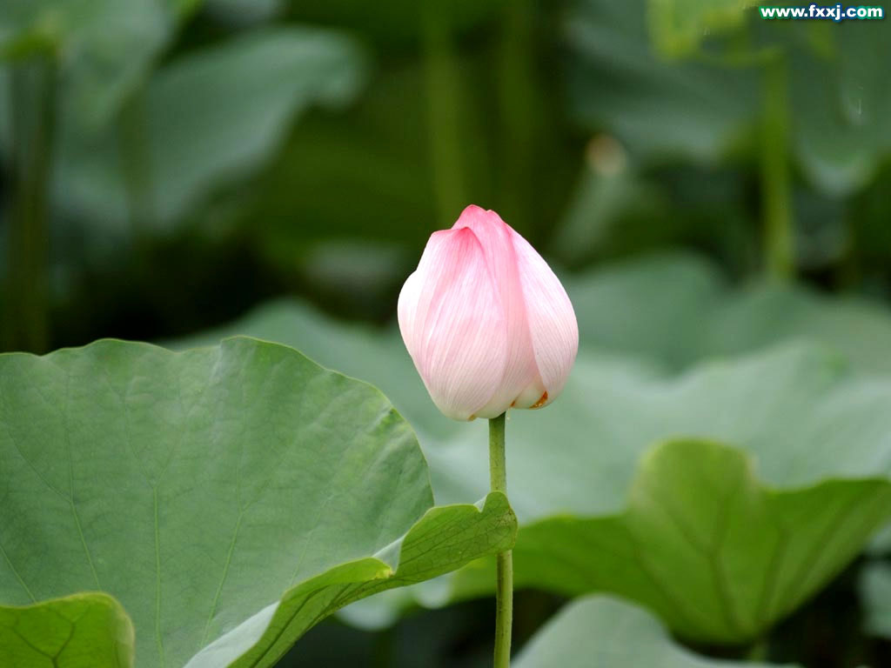
学习重点：
鉴赏环境描写的作用
鉴赏人物对话的作用
鉴赏细节描写的作用

Slide 8
导读题（一）
1、快速阅读课文，了解小说的主要人物，你认为文章主要写的是水生还是水生嫂？谈谈你的理由。
2、从水生嫂的角度为小说情节拟一 个小标题，力求简洁准确。
送夫参军、寻夫遇险、助夫歼敌

Slide 9

鉴赏环境描写的作用
月亮升起来，院子里凉爽得很，干净得很。白天破好的苇眉子湿润润的，正好编席。女人坐在小院当中，手指上缠绞着柔滑修长的苇眉子。苇眉子又薄又细，在她怀里跳跃着。
这女人编着席。不久，在她的身子下面就编成了一大片。她像坐在一片洁白的雪地上，也像坐在一片洁白的云彩上。她有时望望淀里，淀里也是一片银白世界。水面笼起一层薄薄透明的雾，风吹过来，带新鲜的荷叶荷花香。
现在已经快到晌午了，万里无云，可是因为在水上，还有些凉风，这风从南面吹过来，从稻秧上苇尖上吹过来。水面没有一只船。水像无边的跳荡的水银。
"她们奔着那不知道有几亩大小的荷花淀去，那一望无边挤得密密层层的大荷叶迎着阳光舒展开，就象铜墙铁壁一样。粉色荷花箭高高地挺出来，是监视白洋淀的哨兵吧。

Slide 10
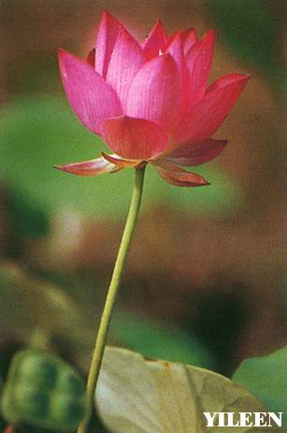
鉴赏小说景物描写的方法：
第一、领会写的是什么样的景，联系时代背景和上下文来理解它为人物活动创设的背景意义。
第二、明确“一切景语皆情语”，领会画中之意，理解景物中蕴含着有关人物的丰富感情，体味它对刻画人物性格的作用。
第三、理解景物描写画面情景的转换，对推动故事情节发展的作用。

Slide 11
三处景物描写及作用
开头部分对水生家小院及白洋淀夜景的描写
正午淀上风光的描写
对荷花淀的描写
提供背景，衬托人物
烘托心情
推动情节

Slide 12
鉴赏人物对话的作用
夫妻话别
忧虑，关切。平问。
细致聪颖。侧问。
对丈夫的回答不满意。追问。
体贴机敏。逼问。
女人的四问，简洁朴素，又情意绵绵。
“今天怎么回来得这么晚？”
“他们几个呢？”
“他们几个为什么还不回来？”
“怎么了，你？”

Slide 13

女人低着头说：
“你总是很积极的。”
“低着头”表现了水生嫂的性格：传统贤惠的农村妇女，对丈夫很顺从；
用不满的语气表达了满意的心情。有一丝嗔怪，但并未反对，说明她深明大义。

Slide 14
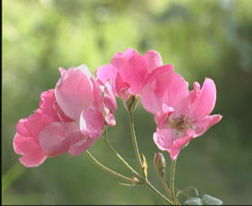
“你走，我不拦你。家里怎么办？”
“你明白家里的难处就好了。”
深明大义；对家庭很有责任感；
对丈夫依恋。
坚强；对于丈夫给予的理解感到欣慰。
水生嫂的形象
既有中国妇女传统的美德，又具有抗日根据地妇女
进步的特点。
她温柔、贤惠、善良、体贴，又深明大义，识大体，
顾大局。

Slide 15
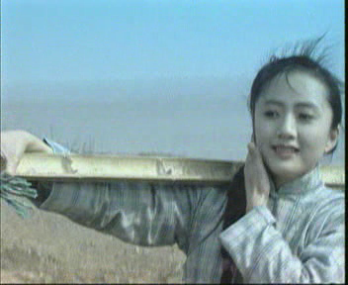
个性化的语言
Ａ听说他们还在这里没走。我不拖尾巴，
可是忘下了一件衣裳。
Ｂ有句要紧的话，得和他说说。
Ｃ听他说，鬼子要在同口安据点……
Ｄ哪里就碰得那么巧，我们快去快回来。
Ｅ我本来不想去，可是俺婆婆 非叫
我再去看看他——有什么看头啊！
（伶俐乖巧）
（憨厚质朴）
（谨慎稳重）
（性急冒失）
（羞羞答答）

Slide 16
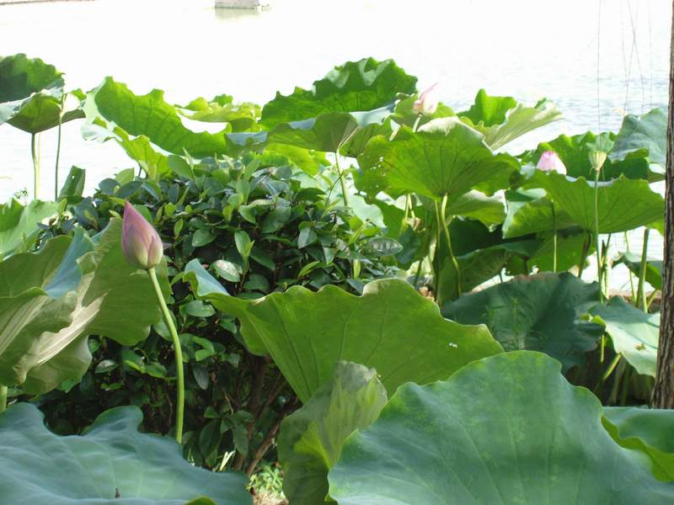
“你看，说走就走了。”
“可慌哩！比什么也慌，比过新年，娶新——也没见他这么慌过！”
“拴马桩也不顶事了。”
“不行了，脱了缰了。”
“一到军队里，他一准得忘了家里的人。”
别具一格的“夸夫”：不好意思直说，表面怨，实际赞。
赞丈夫的革命热情，奋不顾家，乐观主义。

Slide 17
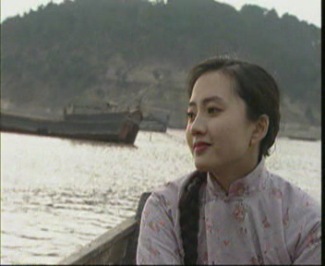
        传神的细节描写
女人的手指震动了一下，想是叫苇眉子划破了手。她把一个手指放在嘴里吮了一下。
她们都抬起头往远处看了看。
        1、关心丈夫，全神贯注地听，不留心手里的苇眉子；
        2、内心震动的外现；
        3、依恋又不事声张。
        1、“口是心非”，下意识的动作，情之所致；
        2、推动情节发展，从而发现敌人。

Slide 18
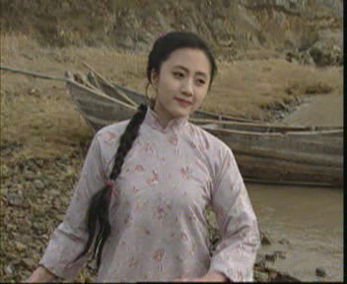

“不要叫敌人汉奸捉活的。捉住了要和他们拼命。”这才是那最重要的一句。女人流着眼泪答应了他。
依恋
表明了她的坚强和对丈夫的忠贞。
这一句是小说中分量最重、内涵最丰富的一句话。

Slide 19
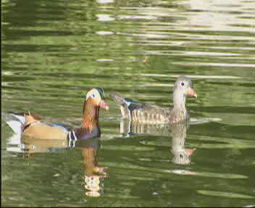
女人们到底有些藕断丝连
这是个普通的成语，用在这里却非常贴切。
1，它富有地方色彩，富有荷花淀风味；
2，它十分准确地表现了这些女人对丈夫的思念。

Slide 20
环境描写
人物对话
细节描写
小 说
烘托
人物形象
塑造
反映
主题思想
社会生活
刻画

Slide 21
小结
散文式清新秀美的语言
浓郁的诗情画意
细腻的人物描写
1“诗体小说”
2 “荷花淀派”。荷花淀派”的创作特色：散文式清新秀美的语言，浓郁的诗情画意，在细腻的描写中开拓诗一般的意境。
3《白洋淀纪事》
——小说散文合集

Slide 22
思考题：试以水生嫂和祥林嫂为例，说说时代变迁对妇女命运的影响。

Slide 23
水生嫂和祥林嫂之比较
同样作为中国普通的农村妇女，但是祥林嫂和水生嫂的人生道路却完全不一样。祥林嫂生活在封建时代末期，现代文明之风还吹不进封闭、保守的鲁镇，祥林嫂只能被冷漠、黑暗的社会现实所毁灭；水生嫂生活在全民抗战时期，社会已经有了很大的进步，尤其是根据地，妇女解放已经开始深入人心，所以水生嫂能从一个贤惠、温顺的村妇成长为一个抗战的巾帼战士。

Slide 24
思考与练习一
作者为了表现抗日根据地人民热爱生活，热爱祖国的精神，虽然反映的是残酷的战争年代，但是他不是通过渲染战争的残酷来表现人物的革命英雄主义，去歌颂爱国主义精神，而是通过展现人物对家乡的爱，对生活的爱，来刻画人物革命乐观主义精神，从而歌颂爱国主义和革命英雄主义精神。所以在作品中，我们看不到残墙断垣，看不到硝烟烈火，看不到血污泪痕，看到的是明月，清风，荷香，银白的湖水，碧绿的稻秧，粉色的荷箭……一切都是那么清新，明朗，美丽。

Slide 25
课文检测题
一、认真阅读景物描写片段，体味词语隐含的意义及其作用：
１．"现在已经快到晌午了，万里无云，可是因为在水上，还有些凉风，这风从南面吹来，从稻秧上苇尖上吹过来。水面没有一只船。水像无边的跳荡的水银。"
这是"女人们"探夫未遇回家路上的一段景物描写，衬托水生嫂们的心情开始由忧变喜。同时，也推动了故事情节的发展。

Slide 26
２．"她们奔着那不知道有几亩大小的荷花淀去，那一望无边挤得密密层层的大荷叶迎着阳光舒展开，就象铜墙铁壁一样。粉色荷花箭高高地挺出来，是监视白洋淀的哨兵吧。
荷叶象铜墙铁壁--暗寓党领导下的抗日根据地象铜墙铁壁。
粉色荷花箭是哨兵--暗寓白洋淀的妇女们成长为抗日游击战士。

Slide 27
指出以下各句带点词的表达作用：
１．女人的手指震动了一下。
２苇眉子又薄又细，在她怀里跳跃着。
３．几个青年妇女把掉进水里又捞出来的小包裹丢给了他们。说完，把纸盒顺手丢在女人们船上。
４小船窜进了荷花淀。
1.准确地表达由吃惊而产生的心理反应。
2.形容劳动的欢快心情。
3.渲染战斗胜利后的欢乐气氛，表现亲爱带戏谑的感情。
4.形容在强敌面前的敏捷行动。

Slide 28
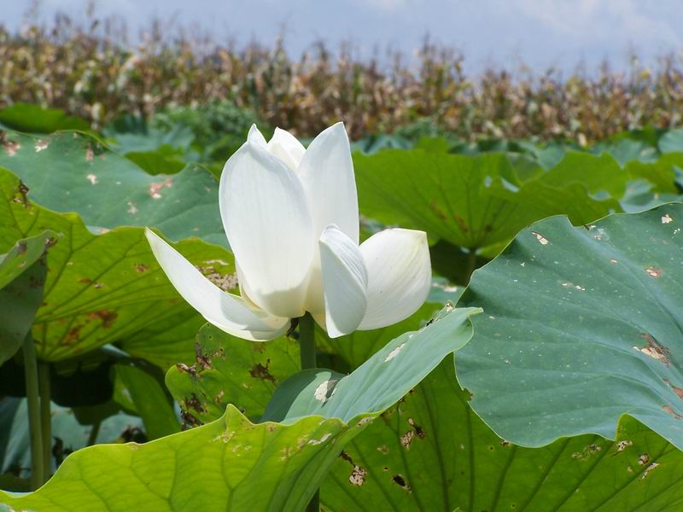
再见
Zsm 2006.3.1

